Slide 1
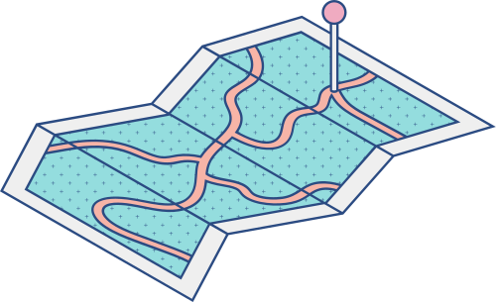





KHOA KỸ THUẬT VÀ CÔNG NGHỆ
BỘ MÔN CÔNG NGHỆ THÔNG TIN
Xây dựng website giới thiệu thông tin cá nhân (Portfolio) sử dụng React.js
Sinh viên thực hiện :Sơn Ngọc Tân
MSSV: 110122154
Lớp: DA22TTB
Giảng viên hướng dẫn:
TS.Nguyễn Nhứt Lam

Slide 2



Giới thiệu
Mục tiêu:
Xây dựng một website trực quan, dễ sử dụng, và tối ưu hóa hiệu năng.
Phạm vi thực hiện:
- Xây dựng giao diện người dùng và hệ thống quản trị cơ bản.Hỗ trợ các chức năng chính: giới thiệu bản thân, dự án, liên hệ, và quản trị nội dung.

Slide 3

Công nghệ sử dụng
Nội dung:
Frontend: Next.js, TailwindCSS
Backend: Node.js, Express.js
Database: MongoDB Atlas

Slide 4
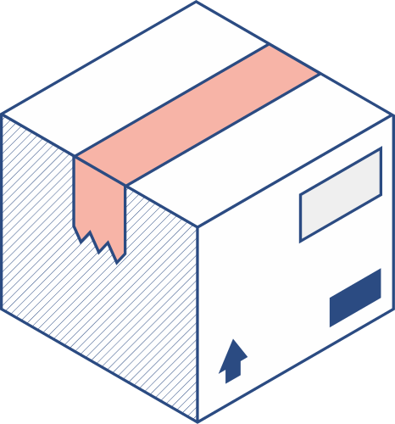


Kiến trúc hệ thống
Phi chức năng
Người dung có thể xem thông tin cá nhân, dự án và gửi liên hệ
Admin: Quản lý dự án, thông tin liên hệ, và bài viết.
Frontend: Giao diện người dùng được xây dựng bằng Next.js và TailwindCSS.
Backend: API xử lý dữ liệu bằng Node.js và Express.js.
Database: MongoDB Atlas lưu trữ dữ liệu người dùng, dự án và liên hệ.

Slide 5

Giới thiệu ngắn gọn về công cụ chính
NextJS:
Node.js:
MongoDB Atlas
Next.js là một framework dựa trên React giúp xây dựng các ứng dụng web tối ưu và hiệu quả hơn, đặc biệt khi cần tạo các trang web có tính năng SEO tốt, hiệu suất cao, và khả năng phát triển mạnh mẽ
Là môi trường runtime cho JavaScript, cho phép chạy JavaScript trên server.
xây dựng API RESTful cho frontend giao tiếp với backend.
giúp tiết kiệm thời gian và công sức trong việc quản lý cơ sở dữ liệu.

Slide 6
Quy trình thực hiện
1
2
3
4
5
BƯỚC
BƯỚC
BƯỚC
BƯỚC
BƯỚC
Phân tích và thiết kế
Xây dựng giao diện (Frontend):
Xây dựng backend và API:
Kết nối Frontend và Backend:
triển khai:
Sử dụng Axios để gọi API từ giao diện người dùng.
Xây dựng cấu trúc cơ sở dữ liệu với MongoDB.
Tạo các trang: Home, About,blog Projects, Contact.
Kết nối API với cơ sở dữ liệu MongoDB Atlas.
Kiểm tra tính năng trên môi trường giả lập. Và chạy giao diện admin

Slide 7
Các chức năng
Phi chức năng
Trang chủ : Hiển thị thông tin cá nhân, kỹ năng và các thành tựu.
Công cụ: là những ngôn ngữ sử dụng chính trong website
Blog: nêu lên về bài blog cá nhân
Dự án: bao gồm có các dự án học tập từ đầu đại học
Liên hệ: là biểu mẫu gửi đến trang admin
Trang quản trị : Thêm, sửa, xóa nội dung dễ dàng.
Giao diện hiện đại , tối ưu trên mọi thiết bị
Hệ thống bảo mật với xác thực mã hóa dữ liệu

Slide 8


Tuyến đăng nhập
Gửi yêu cầu theo tuyến đăng nhập theo địa chỉ : http://localhost:3000/admin với dữ liệu gửi kèm là tên đăng nhập (username) và mật khẩu (password) được đính kèm vào phần bode của truy vấn http

Slide 9
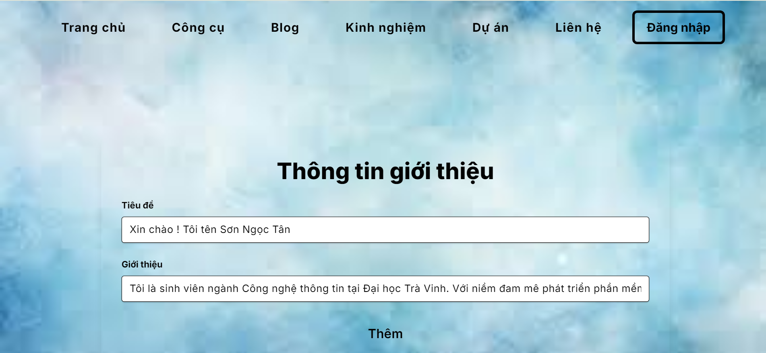
Chức năng trang quản trị
Trang này cho phép admin dùng để quản trị các thông tin thêm, sửa , xóa .Yêu cầu người quản trị đăng nhập để xác thực trên trang người dùng, khi xác thực xong website sẽ tự động chuyển sang trang http://localhost:3000/admin với dữ liệu gửi kèm là tên đăng nhập và mật khẩu được đặt.

Slide 10


Kết quả đạt được
Hoàn thiện giao diện người dung hiện đại
Tích hợp đầy đủ chức năng: xem thông tin, quản lý dự án và liên hệ.
Triển khai thành công và đảm báo đăng nhập tốt

Slide 11

. Hướng phát triển
Thêm tính năng mới:Hỗ trợ đa ngôn ngữ để tiếp cận đối tượng người dùng rộng hơn.
Tích hợp Blog để chia sẻ kiến thức.
Tối ưu hiệu suất:Nâng cấp tốc độ tải trang và tối ưu hóa SEO.
Bảo mật hệ thống:Áp dụng xác thực người dùng với OAuth hoặc JWT.
Mở rộng kết nối:Thêm tích hợp với mạng xã hội (LinkedIn, GitHub).

Slide 12






























Kết luận
Lựa chọn nghiên cứu, kết hợp thành công thư viện ReactJS với Mongodb. Sự kết hợp này cho website portfolio là một sự kết hợp cực kì tốt khi nó gải quyết được hầu hết các vấn đề quan trọng của một website portfolio yêu cầu và đảm bảo tính mới trong việc xây dựng website hiện tại.

Slide 13
Cảm ơn thầy cô và các bạn đã lắng nghe

